Slide 1
جامعة الكفيل كلية التقنيات الصحية والطبية
قسم تقنيات المختبرات الطبية
يقيم قسم تقنيات المختبرات الطبية دورة علمية تحت عنوان
المخدرات الإلكترونية وتأثيرها على المجتمع
الميالي يحاظر فيها د. نهرين كريم كاظم
م.م.علياء حسين جميل الموسوي

Slide 2
بسم الله الرحمن الرحيم (( لا تلقوا بأيديكم الى التهلكة )) صدق الله العلي العظيم

Slide 3
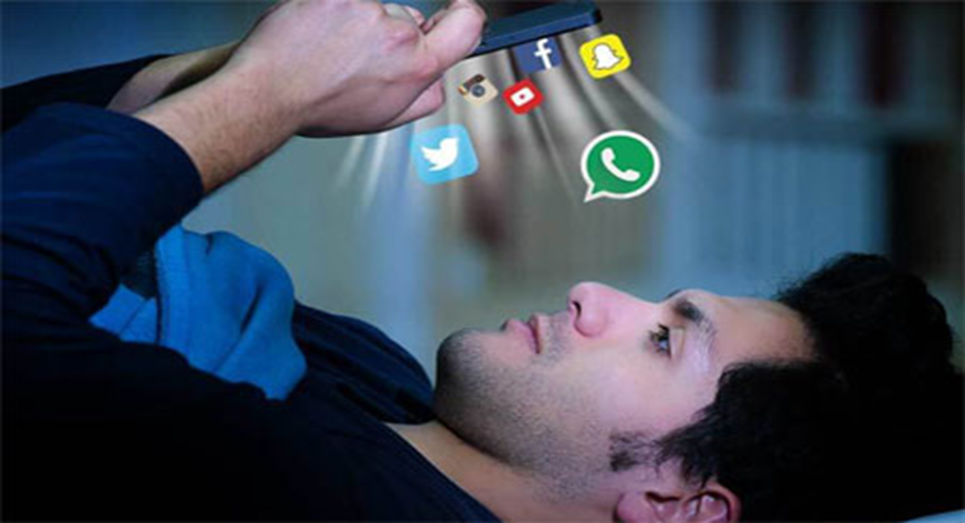
الإدمان الإلكتروني كتعريف
يُعدّ الإدمان الالكتروني نوعاً جديداً من أنواع الإدمان، يستخدم فيه الشّخص المدمن الإنترنت ومواقع التواصل الاجتماعي بشكلٍ يوميٍّ ومفرطٍ؛ حيث يتعارض مع حياته اليوميّة ومع الواجبات والوظائف التي عليه القيام بها، ويسيطر هذا الإدمان سيطرةً كاملةً على حياة المدمن، ويجعل الإنترنت وعالمه أهمّ عند المدمن من العائلة، والأصدقاء، والعمل، ممّا يؤثّر سلباً عليه ويخلق عنده نوعاً من التّوتّر والقلق

Slide 6
أعراض الإدمان الإلكتروني
يظهر على المدمن الإلكتروني عدة أعراض تدل على أنّه مصاب بحالة إدمان، وتقسم هذه
الأعراض كالتالي :
أعراض نفسية : مثل الكآبة، والقلق والتوتر، والعزلة، والشعور بالنشوة عند استخدام الكمبيوتر والانترنت، والتقلب المزاجي.
أعراض جسدية : آلام الظهر، ومتلازمة النفق الرسغي، وسوء التغذية سواء بالإفراط بتناول الطعام أو عدم تناوله، وآلام في الرقبة، وجفاف العيون ومشاكل في الرؤية .

Slide 7
إنّ التخلّص التام من الإدمان الإلكتروني بحاجة لجهد كبير كغيره من أنواع الإدمان، ويمكن اتباع هذه الطرق للتخلص من الإدمان الإلكتروني والرجوع للحياة الطبيعية:
العلاج السلوكي، وهو علاج فعّال في تحديد الأسباب الخفية للإدمان أو تعلّم طرق مواجهته للحد منه وإيقاف السلوكيات المدمّرة للصحة الجسدية والنفسية، ويركّز العلاج السلوكي على تزويد المدمن وتعليمه الطرق الأكثر صحة للتعامل مع العوامل المحفّزة لإدمان التكنولوجيا من اكتئاب وشعور بالوحدة

Slide 8
استخدام برامج التحكم في محتوى الانترنت وبرامج أخرى لتحديد أوقات الاستخدام، وهي برامج مهمة تساعد المدمنين على التحكم بأوقاتهم، وقد أثبتت هذه البرامج فعاليتها في مساعدة المدمنين جنباً إلى جنب من العلاج السلوكي. الانضمام لمجموعات الدعم الخاصة بعلاج أنواع الإدمان المختلفة، وكما يمكن متابعتها عبر الإنترنت، لكنه يتم التحذير من متابعة أي شكل من أشكال العلاج للإدمان الإلكتروني عبر الإنترنت لأنها قد تؤدي لتفاقم المشكل .

Slide 10
لأول مرة يرتبط إدمان الإنترنت بتغيرات في الدماغ مشابهة لتلك التي تحدث عند الأشخاص المدمنين على الخمر والكوكايين والحشيش.

Slide 11
ويعتقد خبراء في إمكانية علاج هذا الإدمان بالتحكم والسيطرة على استخدام الشبكة العنكبوتية، إذ يعتمد على تنظيم الوقت، وممارسة بعض الأنشطة والهوايات وتعلم مهارات جديدة، فضلاً عن الاشتراك في أعمال تطوعية وأنشطة اجتماعية.
يذكر أن الولايات المتحدة الأميركية افتتحت أواخر 2013 قسماً لعلاج إدمان الإنترنت

Slide 12
كشفت دراسة حديثة أن ظاهرة إدمان الإنترنت مشكلة تؤثر على 6% من سكان العالم، وأن أكثر المناطق تأثراً بهذه الظاهرة منطقة الشرق الأوسط، بنسبة تصل إلى 11%، فيما تدنت النسبة إلى 2.4% في شمال وغرب أوروبا
وأوضحت الدراسة، التي نشرت نتائجها في مجلة "علم نفس الإنترنت والسلوك والشبكات الاجتماعية" أن إدمان الإنترنت يؤثر سلباً على حياة الأشخاص وصحتهم وعلاقاتهم الاجتماعية.
فإن كنت تفضل الاتصال بالإنترنت، عوضاً عن الجلوس مع الآخرين، فأنت واحد من 182 مليون شخص، تقول أبحاث إنهم يعانون من الإدمان

Slide 13
ففي دراسة رائدة، استخدم العلماء ماسحات الرنين المغنطيسي لكشف الاختلالات الموجودة في أدمغة المراهقين الذين يقضون جل أوقاتهم على الإنترنت إلى درجة تضر بحياتهم الاجتماعية والشخصية

Slide 14
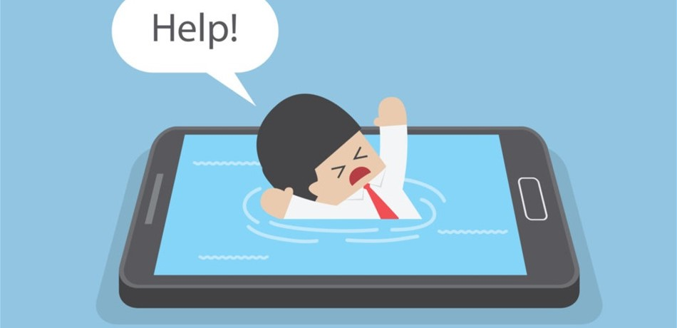
ويُعتقد أن نحو 5% إلى 10% من مستخدمي الإنترنت مدمنين لها، وهو ما يعني عدم قدرتهم على ترشيد استخدامهم لها. والغالبية ممن يمارسون الألعاب على الإنترنت أصبحوا مستغرقين فيها لدرجة تجعلهم يقضون فترات طويلة من دون طعام أو شراب ومن ثم تتأثر دراستهم وعملهم وعلاقاتهم .

Slide 15
وقد قام علماء صينيون بفحص أدمغة 17 مراهقا شخصت حالتهم بأنهم مصابون بـ"اضطراب إدمان الإنترنت" وقارنوا النتائج بفحوص لـ16 من زملائهم.
وأظهرت النتائج تلف ألياف المادة البيضاء في الدماغ التي تربط المناطق المعنية بالمعالجة العاطفية والانتباه واتخاذ القرارات والسيطرة الإدراكية. وقد لوحظت تغييرات مماثلة بالمادة البيضاء في أشكال أخرى من الإدمان على مواد مثل الخمر والكوكايين. ومن ثم فإن النتائج تشير إلى أن سلامة المادة البيضاء قد تخدم كمستهدف علاج جديد محتمل في اضطراب إدمان الإنترنت

Slide 16
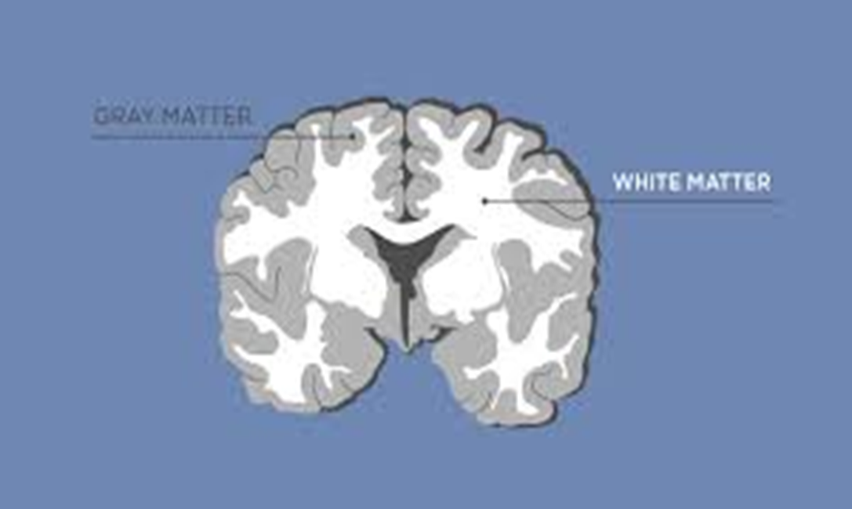
لمادة البيضاء هي أحد المادتين المكونتين للجهاز العصبي المركزي (حيث تكون المادة الرمادية هي المكون الثاني) تتكون بشكل أساسي من خلايا دبقية ومحاور عصبية مغمدة بغمد الميالين (النخاعين)

Slide 17
ولكن أدمغتنا لم تسلم من الآثار المترتبة على ذلك، حيث تبيّن أن تصفح مواقع الإنترنت يقلل من قدرتنا على التركيز و خلصت دراسة جديدة أجراها باحثون من بريطانيا والولايات المتحدة وأستراليا، تبحث في تأثير عالم الإنترنت على وظائف الدماغ، إلى عدد من الاستنتاجات المذهلة. وركزت الدراسة على تأثير الشبكة العنكبوتية العالمية في 3 مجالات: التركيز والذاكرة والإدراك الاجتماعي.

Slide 18
ما هي اعراض ادمان الانترنت
يمكن إيجاز أبرز اعراض ادمان الانترنت في النقاط التالية:
استخدام الإنترنت لساعات طويلة بمعدل 35 : 40 ساعة أسبوعياً
الحرص على البقاء متصلاً بشبكة الإنترنت بصفة دائمة
إهدار الوقت وإهمال الواجبات العملية والاجتماعية
الانزعاج الشديد في حالة انقطاع الخدمة أو خلال فترات الاضطرار لعدم الاتصال بالشبكة
نوبات الأرق المزمنة المتكررة

Slide 19
كيفية الوقاية من ادمان الانترنت
كيفية الوقاية من ادمان الانترنت
تنظيم الوقت وأداء المهام اليومية وفق جدول زمني مسبق
خفض عدد ساعات استخدام الإنترنت أسبوعياً بصورة تدريجية
تخصيص أوقات محددة لاستخدام الإنترنت للأغراض غير العملية
الامتناع عن نوع الاستخدام الأكثر إغراءً، بمعنى إن كان الفرد مدمناً على “مواقع الدردشة، ألعاب الفيديو.. إلخ” يكون عليه الامتناع عن ذلك تحديداً بينما يسمح لنفسه باستخدام وسائل الترفيه الأخرى المتاحة عبر الإنترنت.
تنظيم مواعيد النوم لتجنب الانجراف وراء مُلهيات الإنترنت لساعات متأخرة

Slide 20
الاستعاضة عن الإنترنت بممارسة بعض الأنشطة والهوايات المفيدة
تعزيز الروابط الاجتماعية بتخصيص أوقات للأسرة والأصدقاء
ضبط المنبه قبل الولوج إلى شبكة الإنترنت لضمان عدم تجاوز الوقت المحدد لاستخدامه
تدوين الإنجازات المحققة بشكل أسبوعي حيث يعد ذلك دافع قوي للاستمرار في خفض عدد ساعات استخدام الإنترنت
إخضاع المراهقين لرقابة الأهل وإلزامهم باستخدام الإنترنت بصورة معتدلة ولأوقات محددة

